Slide 1

COMENZAR JUEGO
SALIR DEL JUEGO

Slide 2
¿CÓMO SE PUEDEN INTRODUCIR DATOS EN UNA HOJA EXCEL?
Puede haber más de una respuesta
A través de la caja de datos
A través de la barra de fórmulas
A través del menú 'Insertar' opción 'Datos'
En las celdas de la propia hoja de trabajo

Slide 3
¿CÓMO SE PUEDEN INTRODUCIR DATOS EN UNA HOJA EXCEL?
Puede haber más de una respuesta
A través de la caja de datos
A través de la barra de fórmulas - bien
A través del menú 'Insertar' opción 'Datos'
En las celdas de la propia hoja de trabajo

Slide 4
¿CÓMO SE PUEDEN INTRODUCIR DATOS EN UNA HOJA EXCEL?
Puede haber más de una respuesta
A través de la caja de datos
A través de la barra de fórmulas
A través del menú 'Insertar' opción 'Datos'
En las celdas de la propia hoja de trabajo - bien

Slide 5
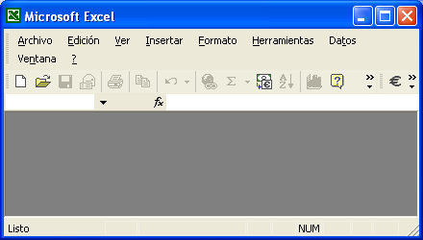
SIN HACER USO DEL TECLADO, ¿CÓMO SE CREA UN LIBRO NUEVO DE TRABAJO EXCEL?

Slide 6
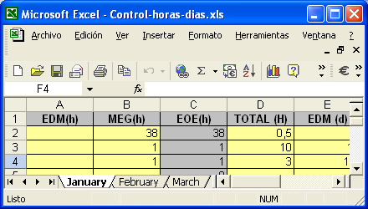
ESTÁN ABIERTOS 2 LIBROS EXCEL ¿CÓMO PUEDE PASAR DEL LIBRO “CONTROL-HORAS-DIAS” AL LIBRO “2000 CALENDAR V.2.0” SIN CERRAR NINGUNO? (A TRAVÉS DE LOS MENÚS DE EXCEL)

Slide 7
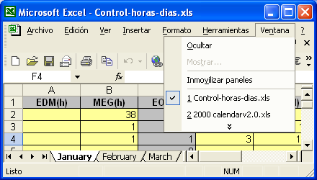
ESTÁN ABIERTOS 2 LIBROS EXCEL ¿CÓMO PUEDE PASAR DEL LIBRO “CONTROL-HORAS-DIAS” AL LIBRO “2000 CALENDAR V.2.0” SIN CERRAR NINGUNO? (A TRAVÉS DE LOS MENÚS DE EXCEL)

Slide 8
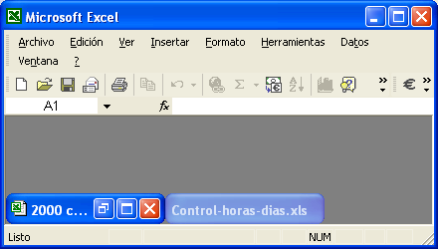
SE TIENEN DOS LIBROS EXCEL MINIMIZADOS ¿CÓMO MAXIMIZAR EL LIBRO “CONTROL-HORAS-DÍAS”?

Slide 9
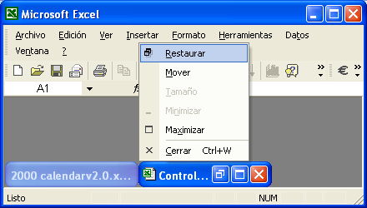
SE TIENEN DOS LIBROS EXCEL MINIMIZADOS ¿CÓMO MAXIMIZAR EL LIBRO “CONTROL-HORAS-DÍAS”?

Slide 10
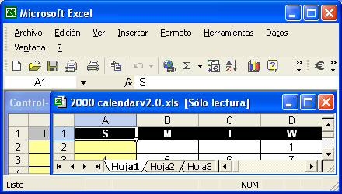
¿CÓMO SE PUEDE PASAR DEL LIBRO EXCEL “2000 CALENDAR V.2.0” AL LIBRO “CONTROL-HORAS-DÍAS” (SIN UTILIZAR LA BARRA DE MENÚS)?

Slide 11
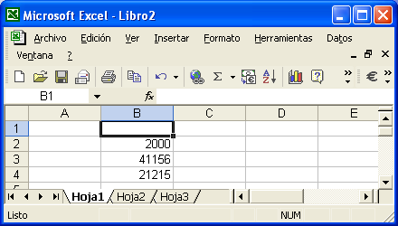
SIN HACER USO DEL TECLADO, GUARDE EL LIBRO NUEVO DE TRABAJO EN EL DIRECTORIO: “C:/MIS DOCUMENTOS/” CON EL NOMBRE “AGENDA-HORAS.XLS” –

Slide 12
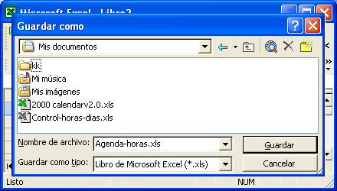
SIN HACER USO DEL TECLADO, GUARDE EL LIBRO NUEVO DE TRABAJO EN EL DIRECTORIO: “C:/MIS DOCUMENTOS/” CON EL NOMBRE “AGENDA-HORAS.XLS” –

Slide 13
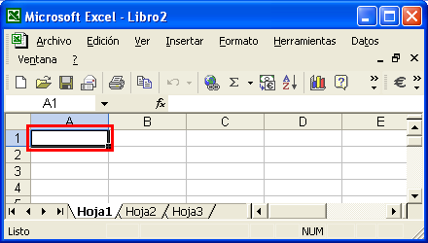
DENTRO DE LA VENTANA DE EXCEL ¿CUÁL ES EL ELEMENTO RECUADRADO EN ROJO?
El cursor de posicionamiento sobre la hoja Excel
Campo de relleno
Una celda
Controlador de relleno

Slide 14
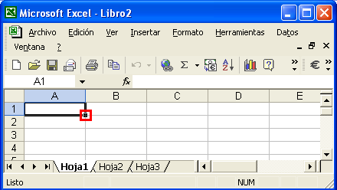
DENTRO DE LA VENTANA DE EXCEL ¿CUÁL ES EL ELEMENTO RECUADRADO EN ROJO?
El cursor de posicionamiento sobre la hoja Excel
Controlador para agrandar las dimensiones de celda
Controlador de relleno
Campo de relleno

Slide 15
¿CÓMO SE PUEDE PASAR DE UNA HOJA A OTRA DENTRO DE UN MISMO LIBRO EXCEL ABIERTO?
Pinchando en cualquier lugar de la hoja Excel a visualizar
Pinchando en pestaña de hoja correspondiente a la hoja a visualizar
A través del menú archivo
A través del menú archivo (en la lista de libros recientemente utilizados)

Slide 16
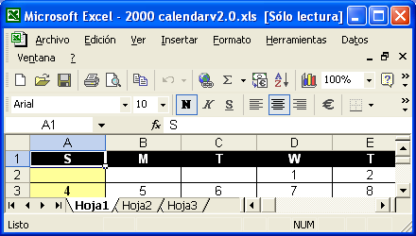
VISUALICE LA VISTA PRELIMINAR DEL DOCUMENTO EXCEL

Slide 17


